Slide 1
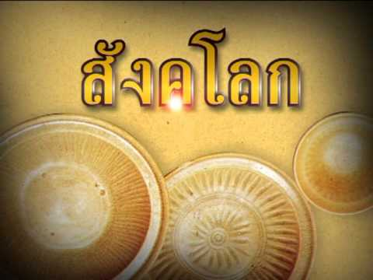

Slide 2
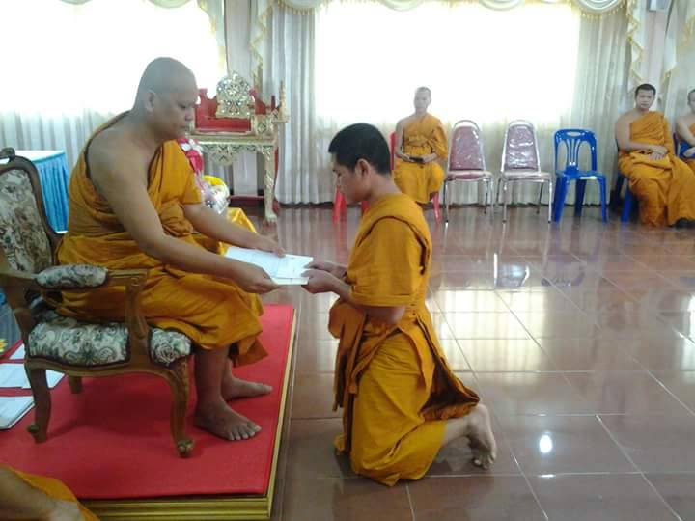
เสนอ
พระใบฎีกาสุพจน์ ตปสีโล

Slide 3
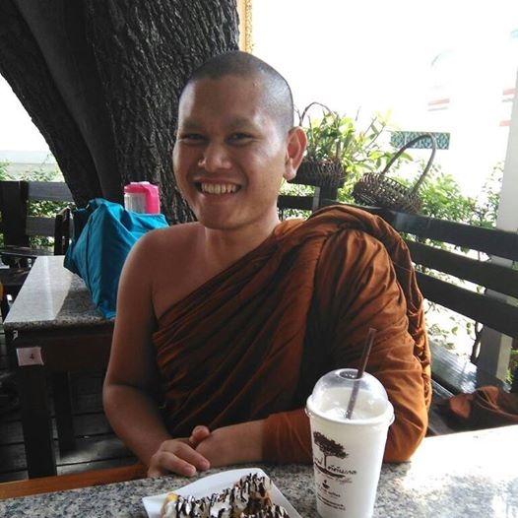
จัดทำโดย สามเณรธนากร ศรีหา

Slide 4
สังคโลก
สังคโลก เป็นชื่อที่ใช้เรียกเครื่องปั้นเคลือบ ที่ผลิตขึ้นในอาณาจักรสุโขทัย โดยมีแหล่งผลิตที่เมืองศรีสัชนาลัย และที่เมืองสุโขทัย มีข้อสันนิษฐานเกี่ยวกับคำว่า "สังคโลก" ว่าน่าจะเพี้ยนมาจากคำว่า สวรรคโลก ส่วนตัวเตาเผานั้น ชาวบ้านในท้องถิ่นเรียกกันว่า เตาทุเรียง ปัจจุบัน ยังไม่อาจหาข้อสรุปที่ชัดเจนของคำว่า สังคโลก และเตาทุเรียงได้

Slide 5
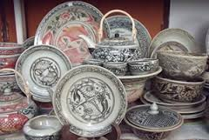
“เครื่องสังคโลก” หมายถึง เครื่องปั้นดินเผาที่ผลิตขึ้นในรูปภาชนะเครื่องใช้ และเครื่องประดับอาคารต่างๆ เช่น ถ้วย ชาม จาน ไหดิน โอ่งน้ำขวดดิน กระปุก ป้านน้ำชา ช้อน ตลอดจนตุ๊กตารูปคน รูปสัตว์ เป็นต้น ซึ่งในกระบวนการผลิตเครื่องสังคโลกนั้น จะมีการเขียนลายและเคลือบน้ำยาซึ่งเป็นลักษณะเฉพาะของสุโขทัย จากนั้นจึงนำไปเผาใน “เตาทุเรียง” ซึ่งปรากฏในปัจจุบันให้เห็นที่อำเภอเมืองสุโขทัย และที่อำเภอศรีสัชนาลัย

Slide 6
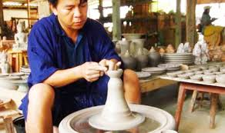
นับจากอดีตมาจนถึงปัจจุบัน “เครื่องสังคโลก” ถือได้ว่าเป็นวัฒนธรรมเชิงหัตถศิลป์ที่มีการสืบทอดตั้งแต่ สมัยเมืองสุโขทัย เป็นราชธานีให้เราผู้เป็นอนุชนคนรุ่นหลังได้ศึกษาและภาคภูมิใจในอัตลักษณ์ของบรรพบุรุษของเรา จนกระทั่งปัจจุบัน “สุโขทัย” ก็ยังคงเป็นแหล่งท่องเที่ยวเชิงประวัติศาสตร์และวัฒนธรรมที่ยังทรงคุณค่าทาง ด้านอารยธรรมอันรุ่งเรือง ซึ่งถ่ายทอดผ่านโบราณสถาน และโบราณวัตถุ อาทิ เช่น “เครื่องสังคโลก”
อันเป็นฝีมือภูมิปัญญาของชาวบ้าน
ที่มีชื่อเสียงเลื่องลือไปทั่วโลกอีกด้วย

Slide 7
เนื้อดินเครื่องปั้นดินเผาสังคโลกสุโขทัย

Slide 8
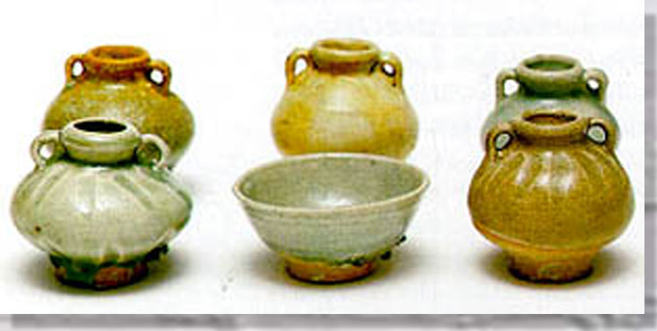
เนื้อดินเครื่องปั้นดินเผาสังคโลกสุโขทัยแบ่งออกเป็นกลุ่มๆ ได้ ๔ ชนิดคือ ๑. เนื้อดินชนิดสีขาวนวลและละเอียด พบในผลิตภัณฑ์พวก จาน ชาม ถ้วย จากเตาศรีสัชนาลัย ๒. เนื้อดินสีน้ำตาลนวลถึงเทาเข้ม หยาบไม่เคลือบมีเม็ดทรายและเม็ดแร่เฟอร์ริกปนอยู่อย่างเห็นได้ชัด มักจะพบในผลิตภัณฑ์ที่ได้จากเตาสุโขทัย ซึ่งเรียกว่า “เตามอญ” ๓. เนื้อดินสีน้ำตาลนวลและน้ำตาลเข้มหรือเทาไม่มีเม็ดทราย เช่น กระปุก แจกัน ตลับ เป็นต้น
๔. เนื้อสีน้ำตาลนวลและน้ำตาลเข้มแกมเทา เนื้อหยาบ เช่นเครื่องประกอบสถาปัตยกรรม

Slide 9
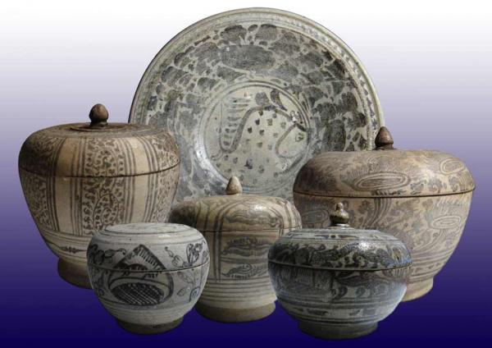
ประเภทของเครื่องสังคโลก ในปัจจุบัน

Slide 10
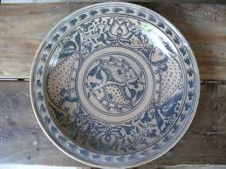
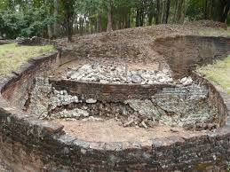
สามารถแบ่งได้ตาม ลักษณะเนื้อดิน ลวดลาย และแบ่งตามเตาเผาได้ดังต่อไปนี้ ๑. เครื่องปั้นดินเผาเนื้อแกร่งไม่เคลือบ ประดับลวดลายด้วยการใช้แม่พิมพ์กดลวดลายประทับ เช่น ลายก้านขด หรือลายเรขาคณิต มีการประดับด้วยวิธีปั้นดินแล้วแปะติดเข้ากับภาชนะก่อนเผา ๒. เครื่องถ้วยสีน้ำตาลเข้ม เป็นการเคลือบสีพื้นเดียว ลักษณะรูปแบบและสีน้ำเคลือบคล้ายกับเครื่องถ้วยลพบุรีประเภทเคลือบสีน้ำตาล ๓. เครื่องถ้วยเคลือบขาวที่เขียนลวดลายใต้เคลือบน้ำตาลดำ มีลักษณะคล้ายเครื่องถ้วยจีนจากเสาสือโจ้ว กับเครื่องถ้วยอันหนาน เครื่องถ้วยของเวียดนาม

Slide 11
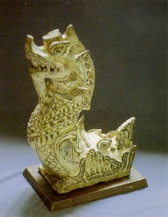
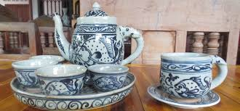
๔. เครื่องถ้วยเคลือบขาวที่เขียนลวดลายบนเคลือบสีน้ำตาลทอง
๕.เครื่องถ้วยเคลือบสีเขียวไข่กา หรือ เซลาดอน ซึ่งตกแต่งลวดลายด้วยวิธีการขูดและขุดลายในเนื้อดินแล้วเคลือบทับคล้ายคลึงกับเครื่องถ้วยจีนจากเตาหลงฉวนสมัยราชวงศ์ซุ้งตอนปลายถึง ราชวงศ์หยวนประมาณพุทธศตวรรษที่๑๙-๒๐

Slide 12
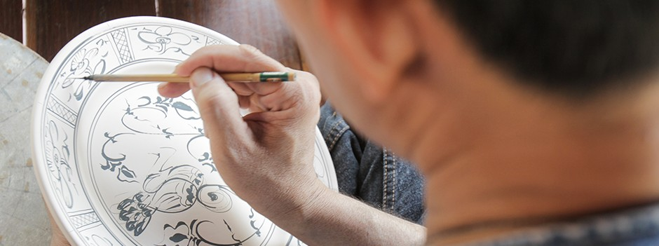
ลวดลายที่ปรากฏในเครื่องสังคโลก

Slide 13
ลวดลายอันเป็นลวดลายเฉพาะของชาวสุโขทัยที่พบมากที่สุดในจาน หรือชาม คือ รูปปลา กงจักร และดอกไม้ โดยเฉพาะรูปปลานั้นสันนิษฐานว่า เป็น ปลากา มิใช่ปลาตะเพียนที่เข้าใจกันมาแต่ก่อน เพราะพบในชามสังคโลกใบหนึ่งมีอักษรลายสือไท เขียนบอกชื่อปลาไว้ว่า “แม่ปลาก่า” อยู่ใต้ตัวปลา ปลากา เป็นปลาน้ำจืดชนิดหนึ่งรูปร่างคล้ายปลาตะเพียนมีอยู่ ๒ ชนิด คือ ปลากาดำ และปลากาทรงเครื่องทั้งสองชนิดมีมากในแม่น้ำลำคลองทั่วไปโดยเฉพาะที่แม่น้ำยม

Slide 14
จากสภาพของ “เครื่องสังคโลก” ที่มีความโดดเด่นเป็นอัตลักษณ์เฉพาะตัวของเมืองสุโขทัย ทำให้การผลิตเครื่องสังคโลก กลายสภาพจากฝีมือภูมิปัญญาเป็นกิจการธุรกิจของครอบครัวและชุมชนที่สร้างรายได้อย่างมากมายให้กลับชาวบ้าน และมีแนวโน้มว่าจะมีอัตราการผลิตที่เพิ่มขึ้นอีกด้วยอย่างไรก็ตามถึงแม้ว่าเครื่องสังคโลกจะสามารถสร้างรายได้ให้กับชาวบ้านและชุมชน แต่สิ่งที่อยู่

Slide 15
จากสภาพของ “เครื่องสังคโลก” ที่มีความโดดเด่นเป็นอัตลักษณ์เฉพาะตัวของเมืองสุโขทัย ทำให้การผลิตเครื่องสังคโลก กลายสภาพจากฝีมือภูมิปัญญาเป็นกิจการธุรกิจของครอบครัวและชุมชนที่สร้างรายได้อย่างมากมายให้กลับชาวบ้าน และมีแนวโน้มว่าจะมีอัตราการผลิตที่เพิ่มขึ้นอีกด้วยอย่างไรก็ตามถึงแม้ว่าเครื่องสังคโลกจะสามารถสร้างรายได้ให้กับชาวบ้านและชุมชน แต่สิ่งที่อยู่นอกเหนือจากนี้ก็คือความภาคภูมิใจของชาวจังหวัดสุโขทัยที่ได้รับถ่ายทอดภูมิปัญญาซึ่งเป็นอัตลักษณ์ทางวัฒนธรรมจากบรรพชนจากรุ่นสู่รุ่นมาเป็นเวลาถึง 700กว่าปีจนมาถึงปัจจุบัน

Slide 16
อ้างอิง
สารานุกรมไทยสำหรับเยาวชนฯ / เล่มที่ ๒๑ / เรื่องที่ ๕ เครื่องปั้น / เครื่องปั้นสุโขทัย หรือเครื่องสังคโลก

Slide 17
จบการนำเสนอ

